Slide 1
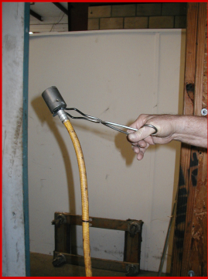
سوانح پرتونگاری
حفاظت در برابر اشعه: پرتونگاریِِ صنعتی (ویرایش نخست ـ 1395)
استفاده با ذکر مرجع آزاد است.

Slide 2
آن‏‏چه می‏آموزید!
سانحه
تعریف
علل وقوع
پیش‏گیری
مقابله
سوانح محتمل

Slide 3
عناوین
تعریف و دسته‏بندیِ سوانح.
سوانح در پرتونگاری.
عللِ سوانح.
پیش‏گیری.
مقابله.
شش نمونه از سوانح.

Slide 4
سانحه
سانحه یعنی هر اتفاق غیرعمدی که ریسک پیامدهای ناخواسته‏ی آن از دیدگاهِ حفاظتی قابل چشم‏پوشی‏ نباشد.
لازم نیست یک اتفاق حتماً آسیبی برساند تا آن را سانحه بنامیم.
نمونه‏هایی از سوانح
در جراحی: آسیب به اندام‏های سالم؛ حتا اگر به آسیبِ همیشگی یا مرگ نینجامد.
در جوش‏کاری: جوش‏کاری بدونِ نقاب؛ چه باعث التهاب چشم شود، چه نشود.

Slide 5
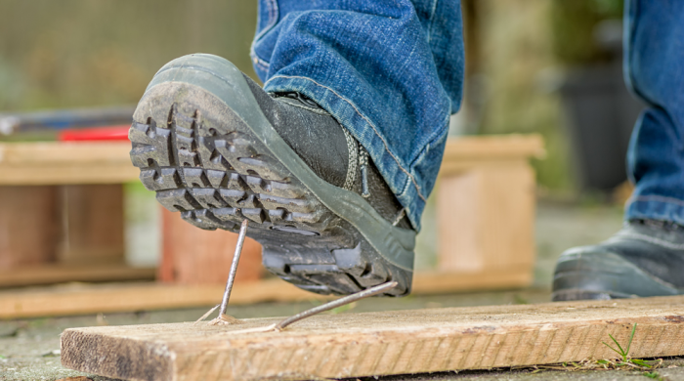
دسته‏بندیِ سوانح
در پیشه‏های پرتوی، سوانح را به دو دسته تقسیم می‏کنیم:
سوانحِ غیرپرتوی. سوانحی که ممکن است در پیشه‏های غیرپرتوی هم رخ دهند؛ مانند
سقوط از ارتفاع
گرما یا سرمازدگی.
سوانحِ پرتوی. سوانحی که تنها می‏توانند در پیشه‏های پرتوی رخ دهند و ممکن است به پرتوگیری‏های غیرعادی بینجامند.

Slide 6
مقایسه‏ی پیشه‏های پرتوی
رتبه‏بندیِ پیشه‏های پرتوی از نظر ریسکِ پرتوی
برخی از علل ریسکِ بالای پرتونگاری با دوربین رادیوگرافی
جابه‏جاییِ مکرر چشمه و دوربین.
عملیاتِ دستی.
بالا
رادیوتراپی پرتونگاریِ گاما
متوسط
یدتراپی چاه‏پیمایی
ریسک پرتوی
پایین
چشمه‏های کالیبراسیون

Slide 7
سوانحِ پرتونگاری
سوانح پرتویِ گوناگونی ممکن است در پرتونگاریِ صنعتی رخ دهند؛ ازجمله
گیرکردنِ چشمه در لوله‏ی هدایت،
جداشدن و بیرون‏افتادنِ چشمه از لوله‏ی هدایت یا دوربین،
حضور افراد در ناحیه‏ی ممنوعه،
سقوطِ دوربین و آسیب‏دیدنِ حفاظ،
گم‏شدن چشمه، و یا
دزدیده‏شدنِ دوربین.

Slide 8
آمار سوانح
بین سال‏های 1371 تا 1391، بیش از 150سانحه‏ی پرتونگاری به دفتر حفاظت در برابر اشعه گزارش شده است.
حدود 250 پرتونگار دزهای بالا دریافت کرده‏اند و در 19 نفر از ایشان آثار قطعی (ازجمله قطع عضو) گزارش شده است.
12 نفر غیرپرتوکار نیز آسیب دیده‏اند.

Slide 9
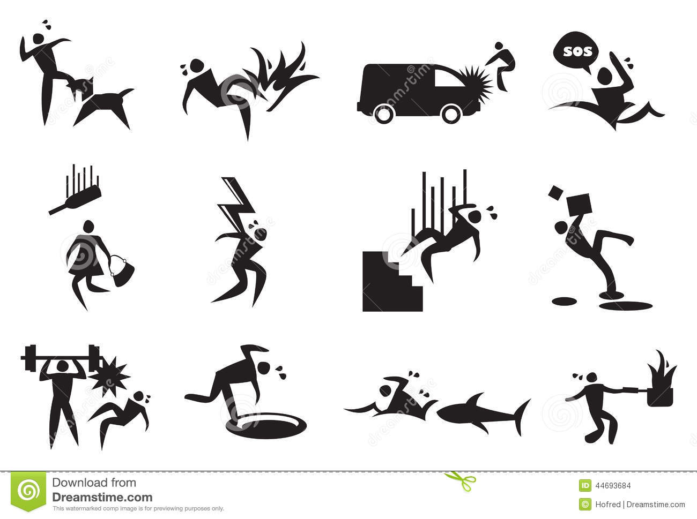
عللِ وقوعِ سوانح
در پرتونگاری، سوانح به دلایلِ مختلفی می‏تواند رخ دهد:
خطاهای انسانی،
خرابیِ تجهیزات، و
حوادث غیرمترقبه.

Slide 10
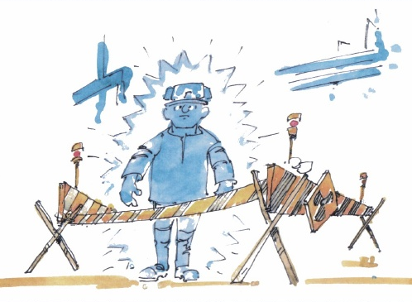
پرسش
چرا پرتوکاران اشتباه می‏کنند؟

Slide 11
خطاهای انسانی: نداشتنِ مهارتِ پرتونگاری
پرتونگار ممکن است به‏دلیل نداشتنِ مهارت پرتونگاری سانحه بیافریند. برای نمونه
پرتونگار نمی‏داند که برای جابه‏جایی دوربین، باید چشمه را به درون آن بازگرداند.
پرتونگار نمی‏داند که باید دورهای کرنک را بشمارد.
پرتونگار با قفل‏های دوربین آشنا نیست.
روش کنترل سلامت دوربین و تجهیزاتِ جانبیِ پرتونگاری را نمی‏داند.

Slide 12
خطاهای انسانی: نداشتن دانشِ حفاظتی
پرتونگار ممکن است به‏دلیلِ ندانستنِ اصولِ حفاظتِ پرتوی سانحه بیافریند. برای نمونه
مفهوم مرزبندیِ نواحی و ضرورت آن را نداند.
دلیلِ استفاده از تجهیزات پایش فردی و پایشِ محیطی را نداند.
چه‏گونگیِ استفاده از سه عامل حفاظتیِ اصلی (فاصله، زمان، حفاظ) را نداند.
پرتونگار نمی‏داند که هنگامِ پرتونگاری هیچ‏کس نباید در نزدیکیِ نقطه‏ی پرتودهی باشد.

Slide 13
خطاهای انسانی: ناآشنایی با تجهیزات حفاظتی
پرتونگار ممکن است به‏دلیلِ عدمِ استفاده یا بد ـ استفاده‏کردن از تجهیزات حفاظتی سانحه بیافریند. برای نمونه
استفاده از دستگاهِ اندازه‏گیریِ آهنگ دز را بلد نباشد.
استفاده از هشداردهنده را بلد نباشد.
استفاده از انبرهای چشمه‏گیر و کیسه‏ی ساچمه‏سربی را بلد نباشد.

Slide 14
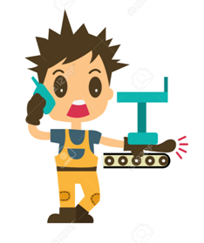
خطاهای انسانی: دیگر عوامل
پرتونگار ممکن است به‏دلایل زیر سانحه بیافریند:
مشکلات روحی و جسمی
خستگی.
حواس‏پرتی.
عدمِ هشیاری.
مشکلات فرهنگی
جدی‏نگرفتن توصیه‏های ایمنی.
بی‏دقتی.
وجود نقص در دستورالعمل‏های ایمنی.

Slide 15
روش‏های پیش‏گیری از سوانح
عوامل زیر احتمال وقوع سانحه را کم می‏کند:
داشتنِ مهارت پرتونگاری،
به‏کارگیریِ تجهیزاتِ استاندارد،
داشتنِ اطلاعات لازم درباره‏ی ایمنی در پرتونگاری،
رعایت دقیق اصول حفاظتی
تمرکز بر کار،
نگه‏داریِ درست از تجهیزات، و
نگهبانیِ درست از تجهیزات.

Slide 16
نکته‏ی حفاظتی
پرتونگاری کارِ دشوار و پرخطری است. پیش از هر عملیاتِ پرتونگاری، بر کارتان تمرکز کنید و هیچ چیز را سرسری نگیرید!

Slide 17
اصول کلی در مقابله با سانحه
حتا در صورت رعایت دقیق همه‏ی موارد ایمنی هم ممکن است سانحه رخ دهد. در صورت وقوع سانحه، رعایت موارد زیر آسیب‏ها را به کم‏ترین مقدار ممکن می‏کاهد:
حفظ خون‏سردی،
پیش‏بینیِ انواعِ سوانح و داشتن برنامه (دستورالعمل و تجهیزات اضطراری)،
دسترسیِ آسان و سریع به تجهیزاتِ حفاظتی.
مهارت در جمع‏کردنِ سوانح (برای این‏کار تمرین لازم است)،

Slide 18
وظایف پرتونگار
در پرتونگاری، سوانحِ مختلفی ممکن است؛ هرچند، برای مقابله با آن‏ها اصولِ مشترکی هست.
فاصله‏گرفتن از چشمه و فکر کردن،
مرزبندیِ مجددِ ناحیه‏ی کنترل‏شده برپایه‏ی شرایطِ سانحه، و
اطلاع‏دادن به مسئولین کارگاه و مسئولِ فیزیک‏بهداشتِ شرکت.

Slide 19
نکته‏ی حفاظتی
برای رفعِ سوانح، هیچ‏گاه خودسرانه و برخلافِ دستورالعمل‏ها عمل نکنید!

Slide 20
نمونه‏هایی از
سوانحِ پرتونگاری

Slide 21
سانحه‏ی 1: آسیب لوله‏ی هدایت
لوله‏ی هدایت ممکن است در اثرِ خمیدگیِ بیش از اندازه یا ضربه‏خوردن آسیب ببیند.
در این شرایط ممکن است نتوانید چشمه یا هلدر را به‏درون دوربین بازگردانید.

Slide 22
سانحه‏ی 1: خطاهای انسانی
پرتونگار ناشی یا بی‏توجه ممکن است
متوجه نشود که نگه‏دارنده به دوربین بازنگشته است.
فشارِ بیش از حد بر کرنک.
با دستِ تلاش کند لوله را صاف کند.
با دست لوله را از دوربین جدا و هلدر را با دست جابه‏جا کند.
در این صورت پرتونگار، به‏خصوص دست‏اش، به شدت پرتو می‏گیرد که ممکن است منجر به قطعِ عضو شود.

Slide 23
سانحه‏ی 1: نمونه‏ی واقعی
زمان: 13
کارگاه: مخازن نفتِ کروی در جزیره‏ی لاوان.
دوربین: تکاپس دلتا.
چشمه: 87 کوری ایریدیم ـ 192.
علت اولیه‏ی سانحه: سقوط نردبان روی لوله‏ی هدایت و لهیدگیِ لوله.
خطای پرتونگار: در دست گرفتن نگه‏دارنده.

Slide 24
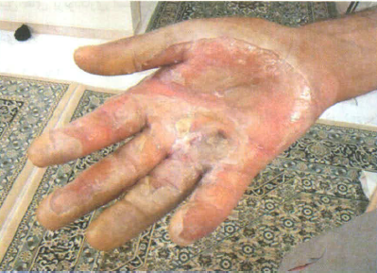
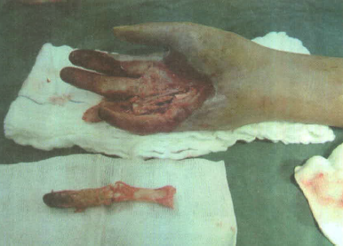
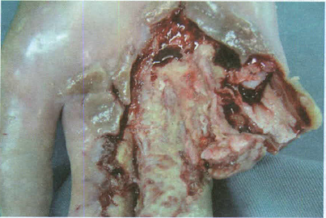
سانحه‏ی 1: نمونه‏ی واقعی ـ آسیب‏ها
آسیب‏ها
دریافتِ حدودِ mSv 20 دز تمام‏بدن.
بیش از ده بار عمل جراحی.
قطع کفِ دست راست.
پس از یک ماه
پس از سه ماه
پس از پنج ماه

Slide 25
نکته‏ی حفاظتی
حتا اگر سوانح به‏درستی جمع شوند، بازهم احتمال پرتوگیریِ افرادِ درگیر در مهار سانحه و دیگران بسیار زیاد است؛ پس به‏تر است نگذاریم سانحه هیچ‏گاه اتفاق بیفتد.
پیش‏گیری به‏تر از درمان است!

Slide 26
سانحه‏ی 1: پیش‏گیری
محل پرتونگاری را پیش از شروع به‏کار بررسی کنید و اگر لازم است چیزهایی را جابه‏جا کنید.
مسیر عبور لوله‏ی هدایت را با دقت انتخاب کنید.
لوله‏ی هدایت را از نظر سلامتی پیش از عملیات بررسی کنید.

Slide 27
سانحه‏ی 2: جداشدن سرفنر از نگه‏دارنده
ممکن است سر فنر و نگه‏دارنده‏ی چشمه در اثر استهلاک یا استانداردنبودن درست چفت نشوند و حین حرکت در لوله‏ی هدایت ازهم جدا شوند.
در این شرایط با چرخانیدن کرانک، فنر به دوربین بازمی‏گردد اما چشمه و هلدر درونِ لوله‏ی هدایت به‏جا می‏مانند.

Slide 28
سانحه‏ی 2: نمونه‏ی واقعی
زمان: سالِ 1381
کارگاه: یک ایستگاهِ گازرسانی در جنوب ایران.
دوربین: گامامت.
چشمه: 10 کوری ایریدیم ـ 192.
علت اولیه‏ی سانحه: جداشدن سرفنر از نگه‏دارنده به‏دلایل نامعلوم.
خطای پرتونگار: نشناختن شکل ظاهری نگه‏دارنده (تسبیحی)؛ لمس نگه‏دارنده‏؛ و گذاشتنِ نگه‏دارنده در جیب.

Slide 29
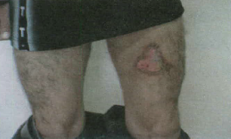
سانحه‏ی 2: آسیب‏ها
آسیب‏ها: دریافتِ حدودِ Gy 5 دز در ناحیه‏ی ران.

Slide 30
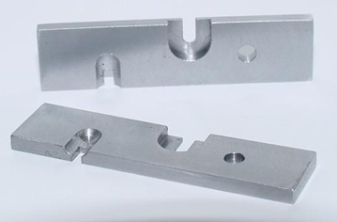
سانحه‏ی 2: پیش‏گیری
تجهیزات پرتونگاری باید را باید به‏صورت روزانه و دوره‏ی بازرسی کنید و از سلامت آن‏ها مطمئن شوید.
در مورد این نقص استفاده از گیج‏های مخصوص (go-no go) لازم است.

Slide 31
سانحه‏ی 3: رهاشدنِ نگه‏دارنده‏
نگه‏دارنده ممکن است هنگام جابه‏جاییِ دوربین، به‏دلیلِ خرابیِ قفل، از دوربین بیرون بیفتد.
در این شرایط، اگر مجهز به دستگاهِ اندازه‏گیریِ آهنگِ دز نباشید، ممکن است متوجه بیرون‏افتادنِ نگه‏دارنده نشوید.

Slide 32
سانحه‏ی 3: نمونه‏ی واقعی
زمان: سالِ 1375
کارگاه: یک نیروگاهِ فسیلی در شمالِ ایران.
دوربین: گامامت.
چشمه: 5 کوری ایریدیم ـ 192.
علت اولیه‏ی سانحه: خرابیِ قفلِ خودکارِ دوربین.
خطای پرتونگار: قفل‏نکردنِ دوربین، حمل نادرست، و نداشتنِ دستگاهِ اندازه‏گیریِ آهنگِ دز.

Slide 33
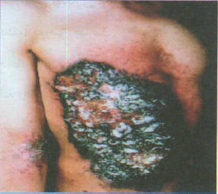
سانحه‏ی 3: نمونه‏ی واقعی ـ آسیب‏ها
آسیب‏ها
دریافتِ Gy 3/5 دز در ناحیه‏ی سینه‏ی کارگری که نگه‏دارنده را بی‏خبر در جیب خود می‏گذارد.
پیامدهای زودرس (پس از دو ساعت): سرگیجه و تهوع.
سوختگیِ شدیدِ سینه.
به احتمالِ زیاد افراد دیگری نیز پرتوگیری‏هایی داشته‏اند.
پرتوگیری در ناحیه‏ی سینه و آرنج

Slide 34
سانحه‏ی 3: پیش‏گیری
تجهیزات پرتونگاری باید را باید به‏صورت روزانه و دوره‏ی بازرسی کنید و از سلامت آن‏ها مطمئن شوید.
دوربین را پیش از هرگونه جابه‏جایی حتا کوچک قفل کنید.

Slide 35
سانحه‏ی 4: جداشدن چشمه از نگه‏دارنده
ممکن است نگهدارنده در اثرِ استهلاک از کپسولِ چشمه جدا شود و چشمه هم‏راه با هلدر به‏درون دوربین بازنگردد.
در این شرایط، اگر تنها به دیدنِ انتهای هلدر درون دوربین کفایت کنید، متوجه به‏جاماندن چشمه در لوله‏ی هدایت نمی‏شوید.

Slide 36
سانحه‏ی 4: نمونه‏ی واقعی
زمان: سالِ 1380
کارگاه: درون کانالی در جنوبِ ایران.
دوربین: گاماولت.
چشمه: 40 کوری ایریدیم ـ 192.
علت اولیه‏ی سانحه: شکسته‏شدنِ نگه‏دارنده.
خطای پرتونگار: استفاده‏نکردن از دستگاه اندازه‏گیریِ آهنگِ دز و اتکا تنها به هشداردهنده.

Slide 37
سانحه‏ی 4: نمونه‏ی واقعی ـ آسیب‏ها
آسیب‏ها: دریافتِ mSv 150 دز تمام‏بدن توسط یکی از پرتونگاران.

Slide 38
سانحه‏ی 4: پیش‏گیری
تجهیزات پرتونگاری باید را باید به‏صورت روزانه و دوره‏ی بازرسی کنید و از سلامت آن‏ها مطمئن شوید.
پیش از دست‏زدن به لوله‏ی هدایت، حتماً با دستگاهِ اندازه‏گیریِ آهنگِ دز از بازگشتِ چشمه به دوربین مطمئن شوید.

Slide 39
سانحه‏ی 5: ناهماهنگیِ پرتوکاران
ممکن است در اثر ناهماهنگیِ افراد تیمِ پرتونگاری، یا استفاده از افراد آموزش‏ندیده سانحه ایجاد شود.
هنگام پرتونگاری، اگر به موقعیّتی که هریک از پرتوکاران هنگام خروج چشمه از دوربین دارند توجه نکنید، ممکن است به خود یا دیگران آسیب برسانید.

Slide 40
نکته‏ی حفاظتی
همیشه ناحیه‏ی کنترل‏شده را تحت‏نظر داشته باشید!

Slide 41
سانحه‏ی 5: نمونه‏ی واقعی
زمان: سالِ 1381
کارگاه: پستِ فشارِ گاز در جنوبِ ‏غربیِ ایران.
دوربین: تکاپس.
چشمه: 70 کوری ایریدیم ـ 192.
علت اولیه‏ی سانحه: استفاده از افراد آموزش‏ندیده و غیرپرتونگار در تیمِ پرتونگاری.
خطای پرتونگار: هم‏کاری با افراد آموزش‏ندیده و استفاده‏نکردن از هشداردهنده و دستگاه اندازه‏گیریِ آهنگِ دز.

Slide 42
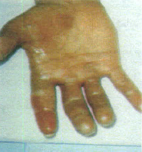
سانحه‏ی 5: نمونه‏ی واقعی ـ آسیب‏ها
آسیب‏ها:
عقیمیِ موقت یکی از پرتونگاران،
پرتوگیریِ حادِ کف و انگشتان دست راست.
به‏دلیل گزارش‏نکردنِ به‏موقعِ سانحه و عدم استفاده از دزسنج‏های فردی، دز دریافتیِ پرتونگار مشخص نیست.

Slide 43
نکته‏ی حفاظتی
استفاده از افراد آموزش‏ندیده در پرتونگاری می‏تواند به پرتوگیریِ پرتونگاران مجرب بینجامد!

Slide 44
سانحه‏ی 5: پیش‏گیری
هم‏کاری‏نکردن با افراد غیرپرتونگار و آموزش‏ندیده.

Slide 45
نکته‏ی حفاظتی
در صورتی که از افراد آموزش‏ندیده در تیمِ پرتونگاری استفاده می‏شود، به بازرسان دفتر حفاظت در برابر اشعه اطلاع دهید!

Slide 46
سانحه‏ی 6: دزدیده‏شدنِ دوربین
دوربین، در صورت ضعف نگهبانی یا هنگامِ جابه‏جایی‏ها، ممکن است دزدیده شود.
در این شرایط، به‏احتمالِ زیاد دوربین در دست افراد نابلد قرار می‏گیرد و سلامت افراد جامعه به خطر می‏افتد.

Slide 47
سانحه‏ی 6: نمونه‏ی واقعی
زمان: ؟
نوعِ سانحه: تصادف خودرو حامل دوربین و برداشته‏شدن دوربین توسط یکی از افراد حاضر در صحنه.
محلِ سانحه: بزرگ‏راهِ تهران ـ کرج
دوربین: گامامت.
چشمه: 20 کوری ایریدیم ـ 192.
علت اولیه‏ی سانحه: تصادف خودرو حامل دوربین.
خطای پرتونگار: بارگیریِ نامناسب دوربین.

Slide 48
سانحه‏ی 6: نمونه‏ی واقعی ـ آسیب‏ها
آسیب‏ها:
به‏علت بازنشدن دوربین، هیچ آسیب قطعی‏ای به واحد قانونی گزارش نشده است.
به‏علت استقرار دوربین در یک محل مسکونی ممکن است افرادی پرتوگیری‏ کرده باشند.

Slide 49
نکته‏ی حفاظتی
هیچ‏گاه کلید قفل دوربین را روی دوربین به‏جا نگذارید!

Slide 50
سانحه‏ی 6: پیش‏گیری
دوربین را به‏مانند کالایی با ارزش و طبق مقررات نگهبانی کنید!
دوربین را طبق مقررات حمل کنید!
در جعبه‏ی دوربین اطلاعاتی درباره‏ی خطرناکیِ آن و شماره تلفنی برای تماس با شرکت‏تان بگذارید.

Slide 51
جمع‏بندی
در پرتونگاری، علاوه بر سوانح کاری عمومی، سوانح پرتونگاری هم می‏تواند رخ دهد.
پرتونگاری از دیگر مشاغل پرتوی ریسک بالاتری دارد.
دست‏کم شش نوع سانحه‏ی شناخته‏شده برای پرتونگاری متصور است، که باید روش‏های پیش‏گیری و مقابله با آن‏ها را به‏درستی بدانیم.
پیش‏گیری از سوانح پرتوی به‏مراتب از مقابله با آن آسان‏تر است.

Slide 52
پرسش؟

